Slide 1
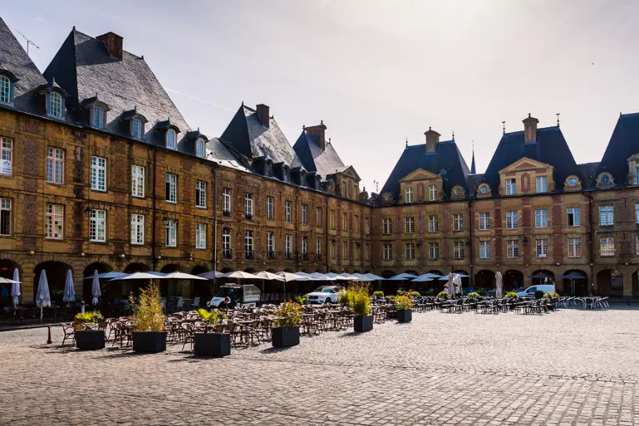
les Ardennes Les plus beaux endroits à découvrir

Slide 2
L'Ardenne est une région géographique de basse montagne qui s'étend sur les territoires belge (wallon), français, luxembourgeois et allemand, située à l'est de la Meuse et de la Sambre et limitée au sud par les plaines de Lorraine et de Champagne. Le Massif ardennais est une ancienne chaîne de haute montagne qui culminait à 8 000 mètres d'altitude[1], qui a été affectée par les plissements tectoniques calédoniens et varisques (aussi appelés plissements hercyniens). L'érosion ayant fait son travail durant plus de 300 millions d'années, le massif culmine aujourd'hui à 694 mètres au niveau du signal de Botrange.

Slide 3
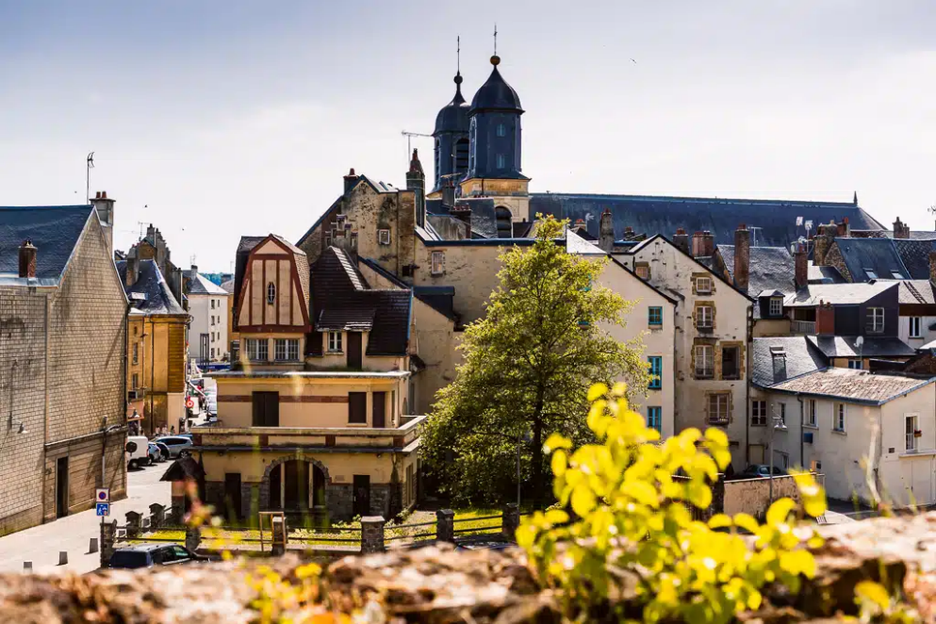
Sedan, ville historique des Ardennes

Slide 4
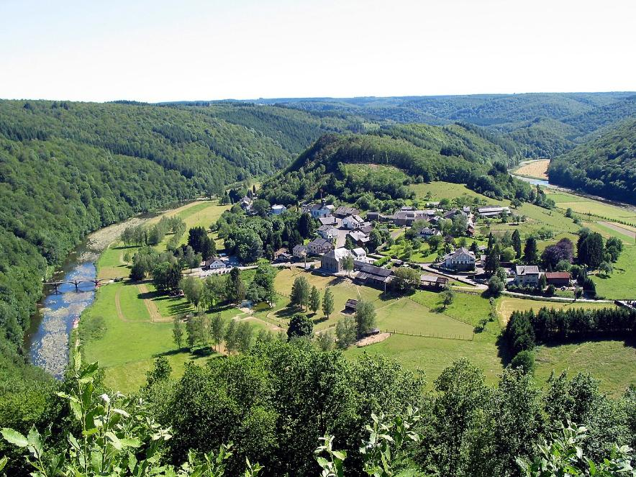
Frahan (Belgique), la Semois et le village vus depuis le point de vue longeant la route d'Alle à Rochehaut.

Slide 5
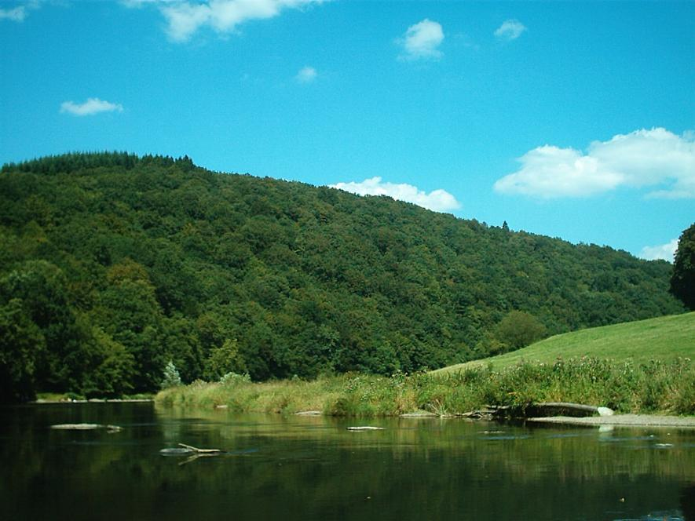
La Semois (affluent de la Meuse), près de Bouillon.

Slide 6
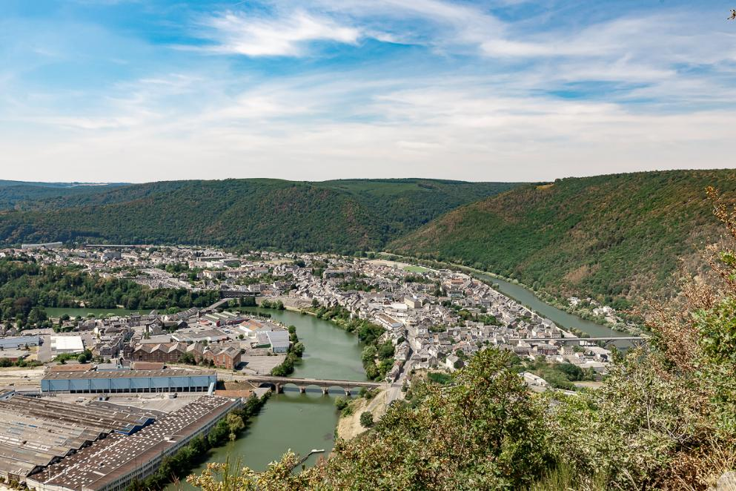
Revin est divisée en trois parties par les « boucles » de la Meuse.

Slide 7
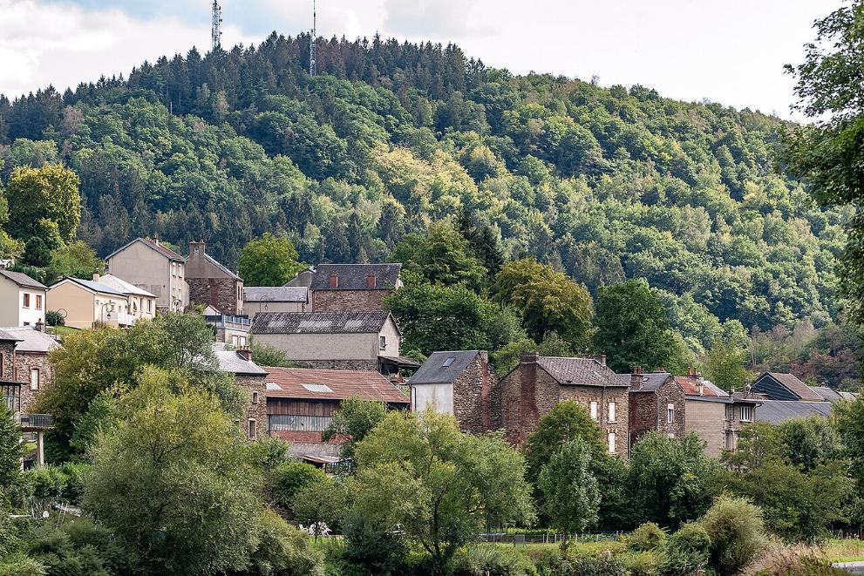
Les sommets ardennais à environ 450 mètres d'altitude autour de Monthermé.

Slide 8
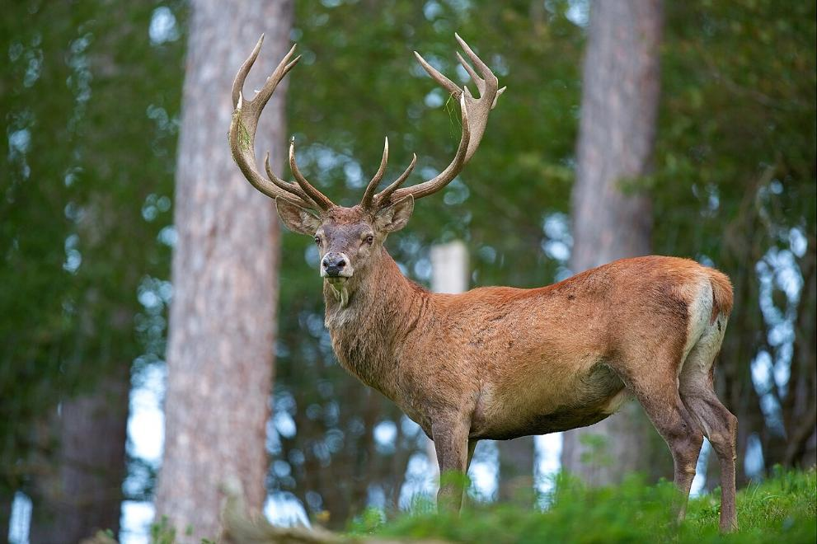
Le plus grand mammifère des Ardennes est le cerf élaphe (Cervus elaphus).

Slide 9
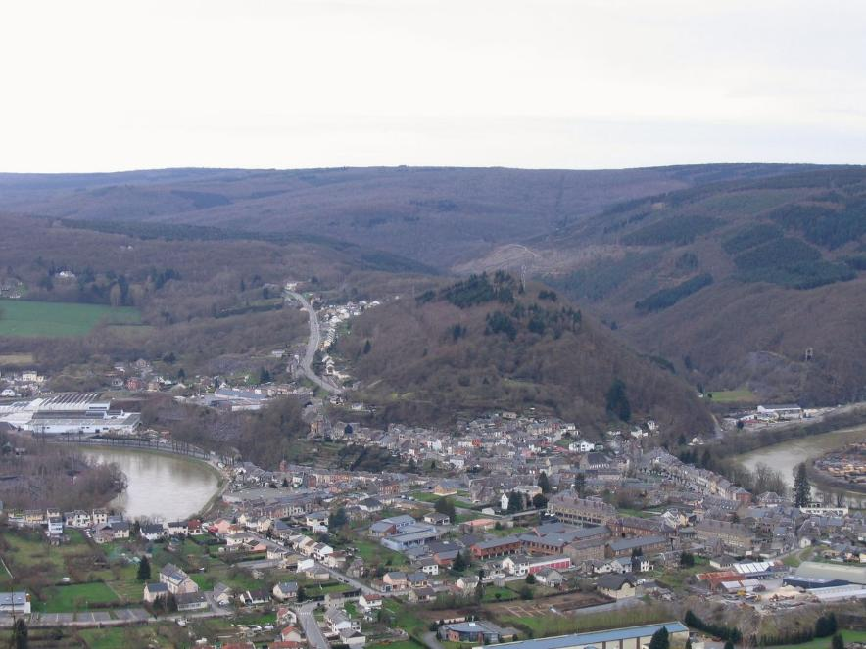
Isthme du méandre formé par la Meuse, à Fumay.

Slide 10
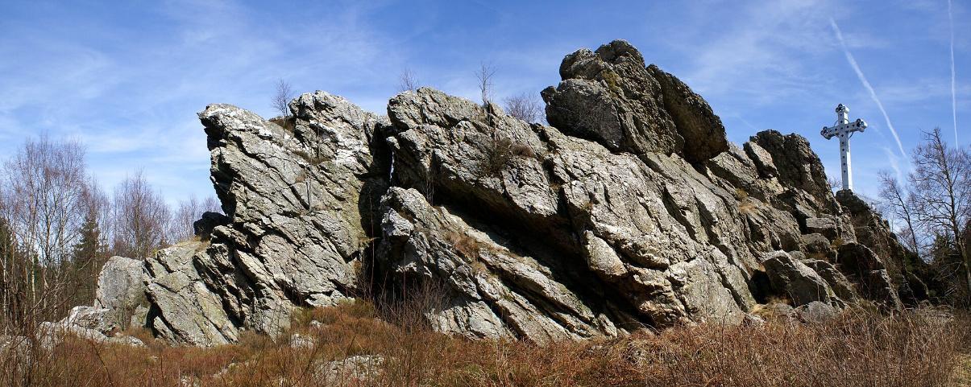
« Kreuz im Venn »/« Roche à la Croix ». Hautes Fagnes.

Slide 11
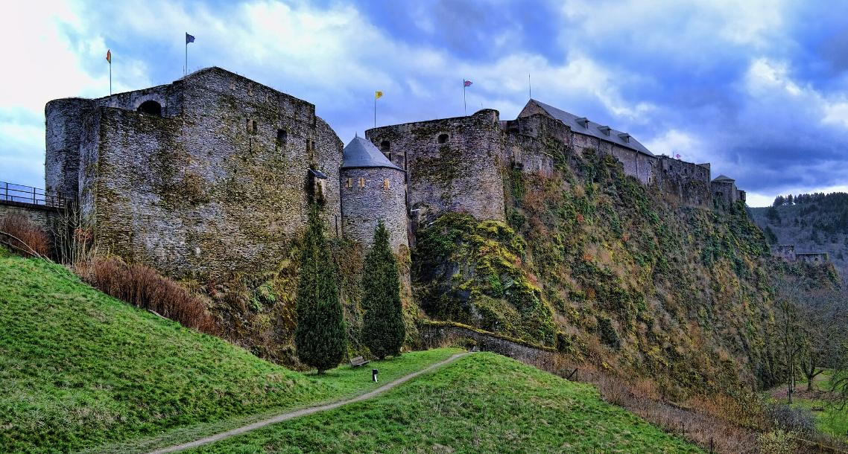
Le château de Bouillon mentionné pour la première fois en 988 est vendu en 1082 par Godefroid de Bouillon à Otbert, évêque de Liège, pour financer la première croisade.

Slide 12
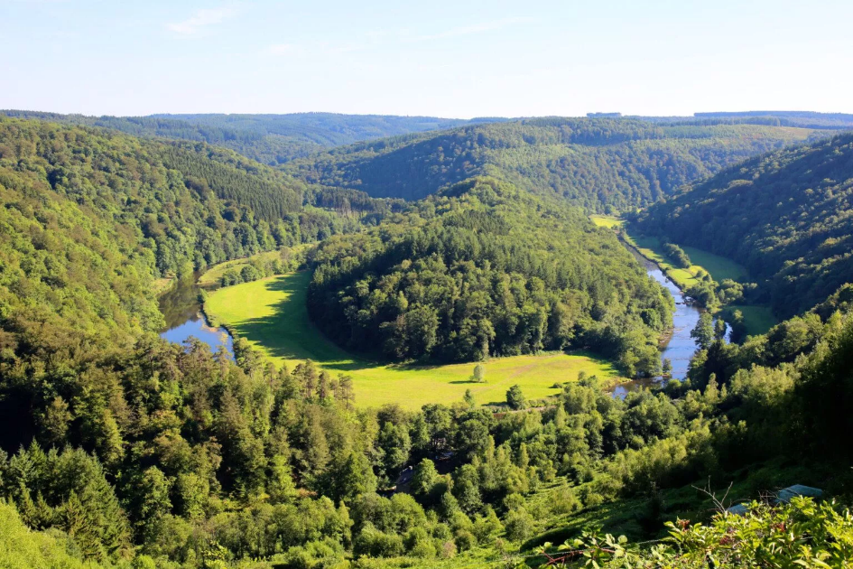
les Ardennes belges

Slide 13
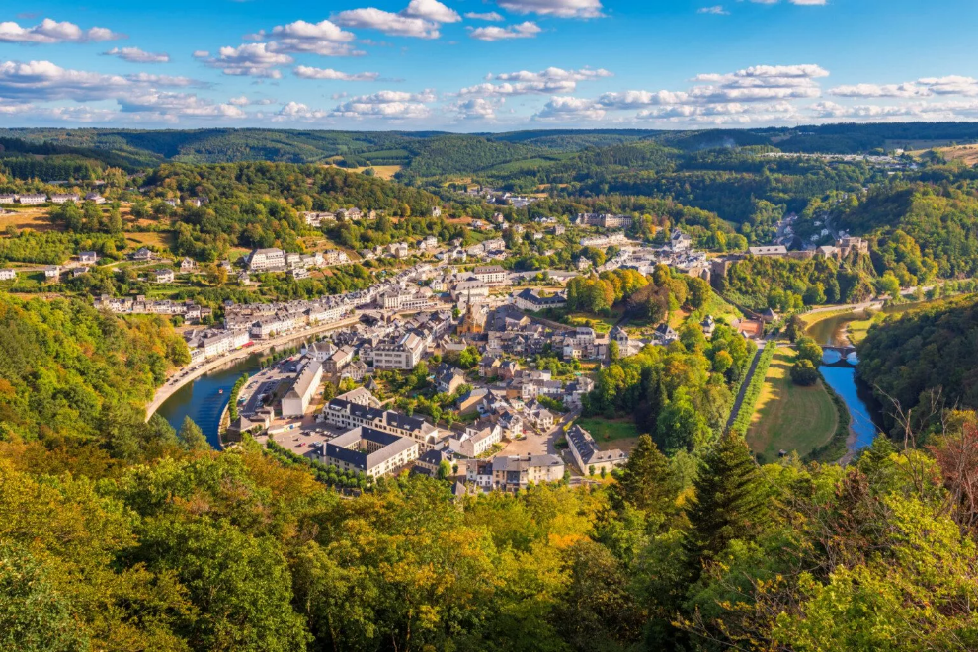
La petite ville de Bouillon dans les Ardennes belges

Slide 14
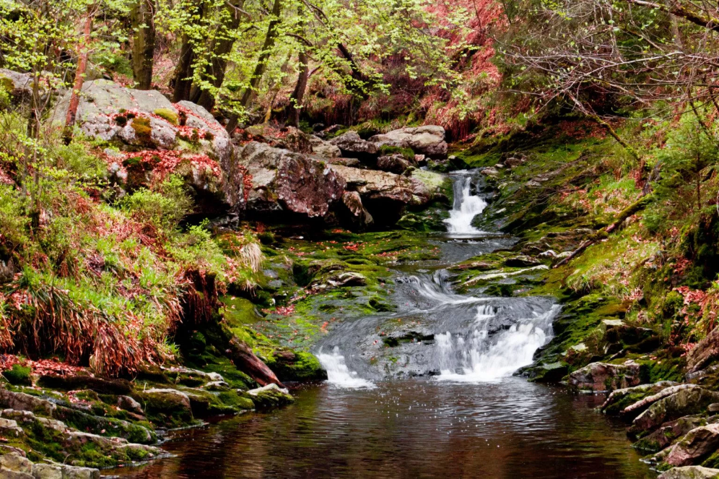
Profitez de la forêt des Ardennes belges en automne

Slide 15
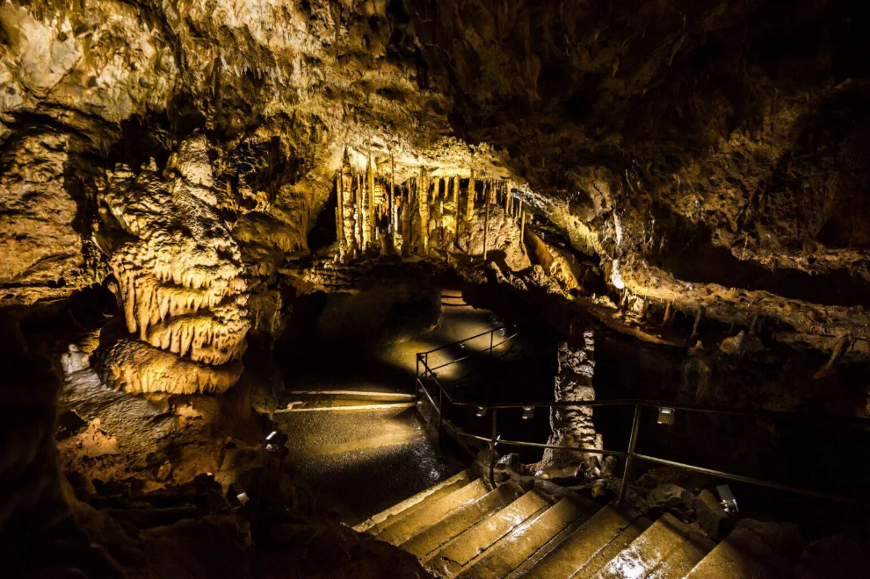
Les grottes de Han dans les Ardennes belges

Slide 16
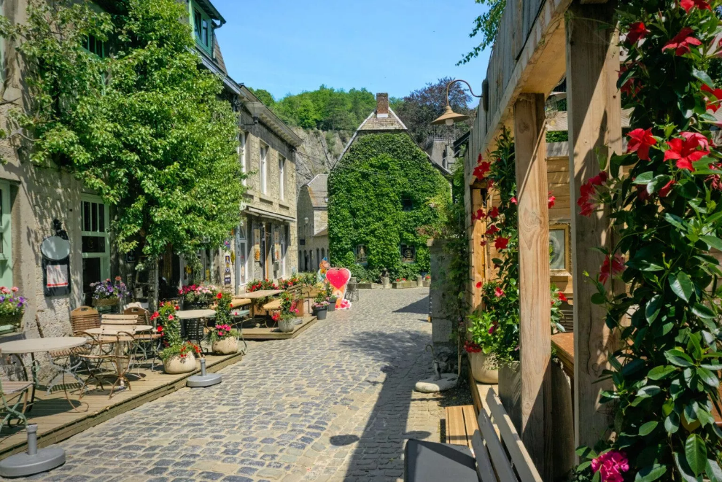
Plaisir de flâner à Durbuy (Belgique)

Slide 17
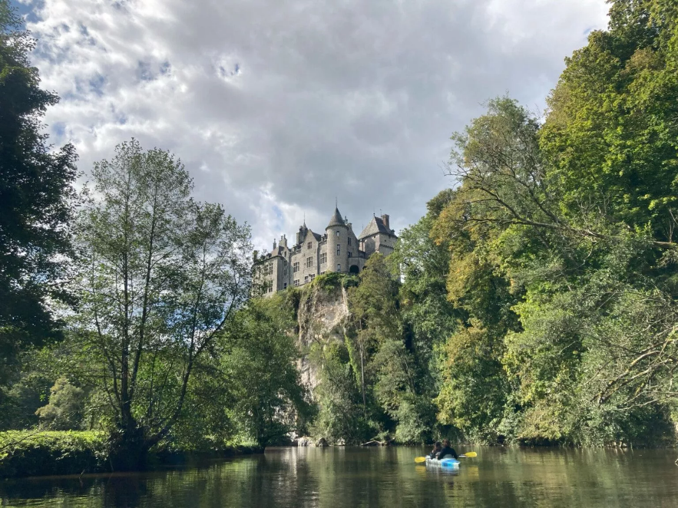
Le Château de Walzin depuis la rivière Lesse, Ardennes

Slide 18
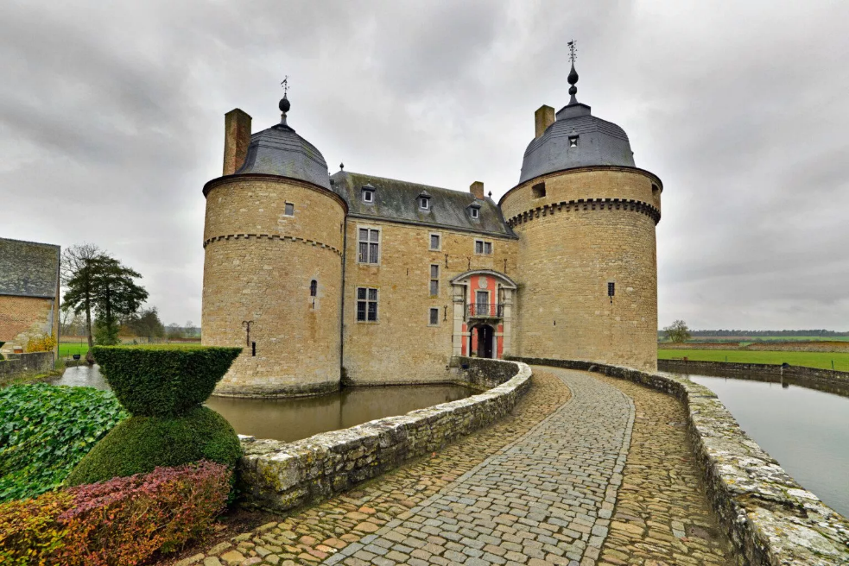
Le Château de Lavaux-Sainte-Anne et ses douves

Slide 19
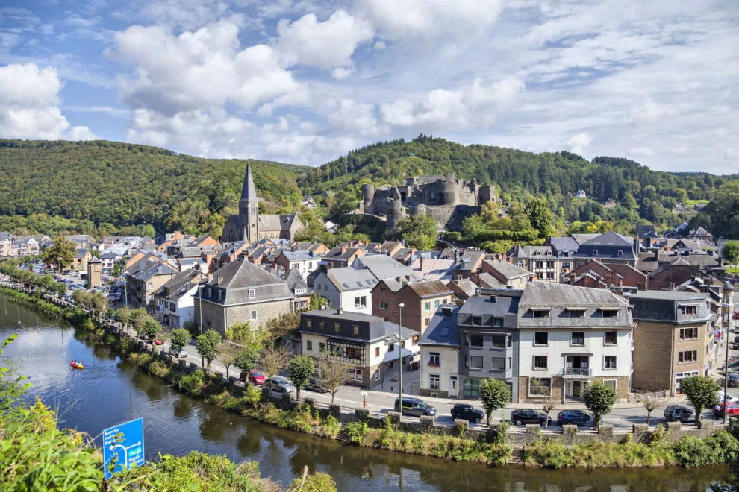
La Roche-en-Ardenne, petit ville belge dans les Ardennes

Slide 20
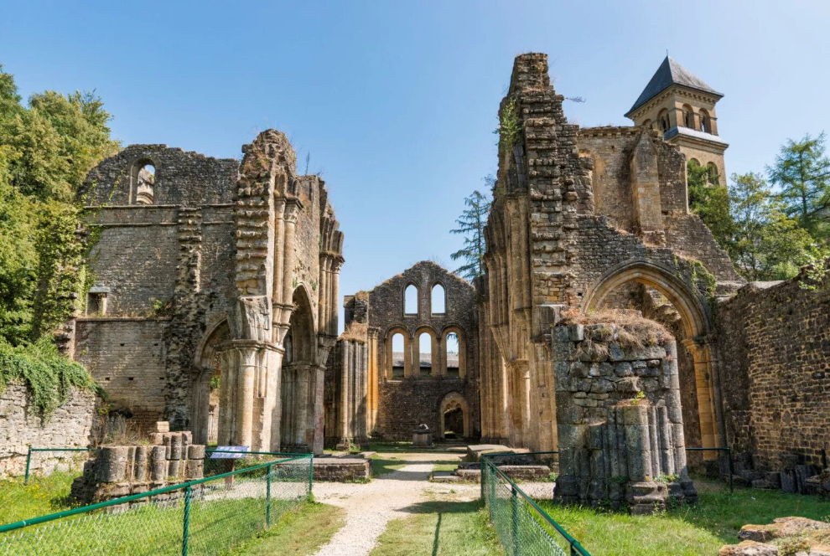
La Roche-en-Ardenne, petite ville belge dans les Ardennes

Slide 21
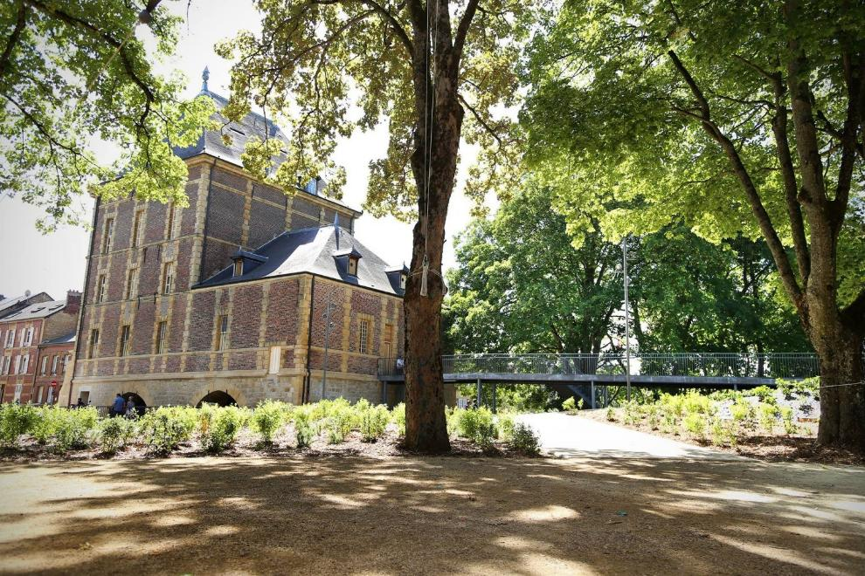
Musée de l’Ardenne – Musée Arthur Rimbaud

Slide 22
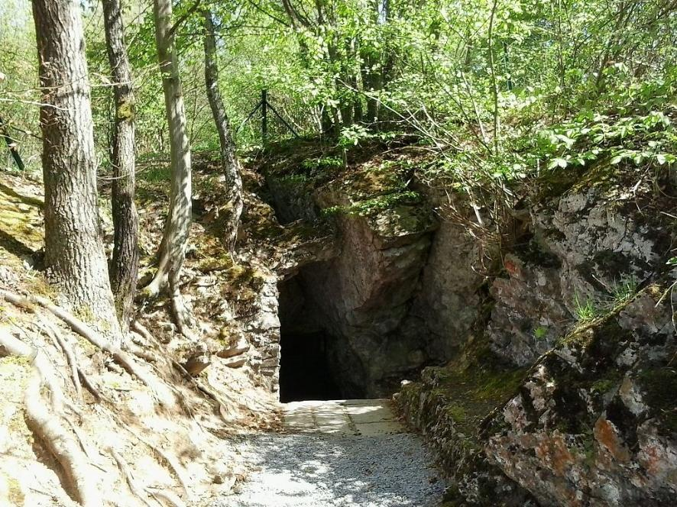
Grotte de Nichet

Slide 23
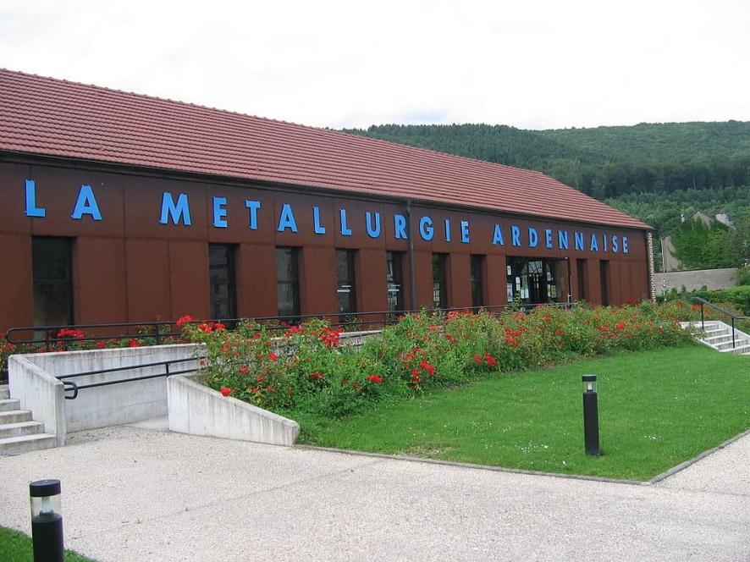
Le musée de la Métallurgie Ardennaise

Slide 24
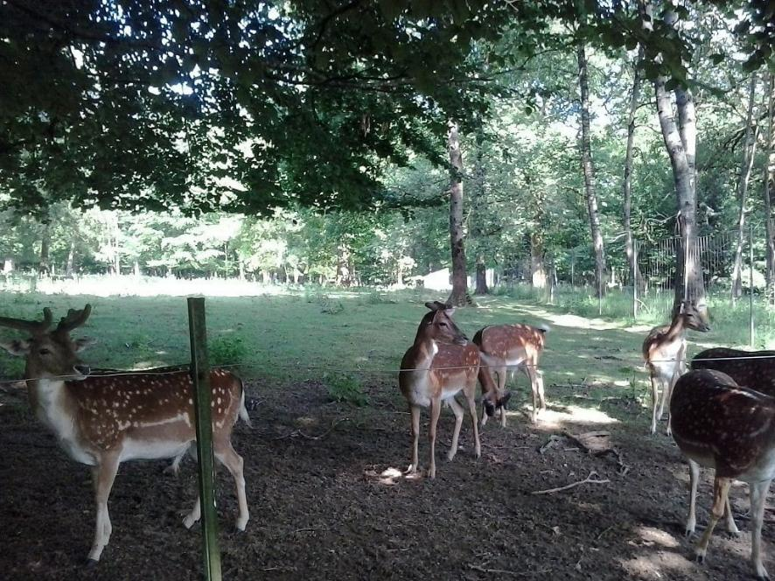
Le parc animalier de Saint-Laurent

Slide 25
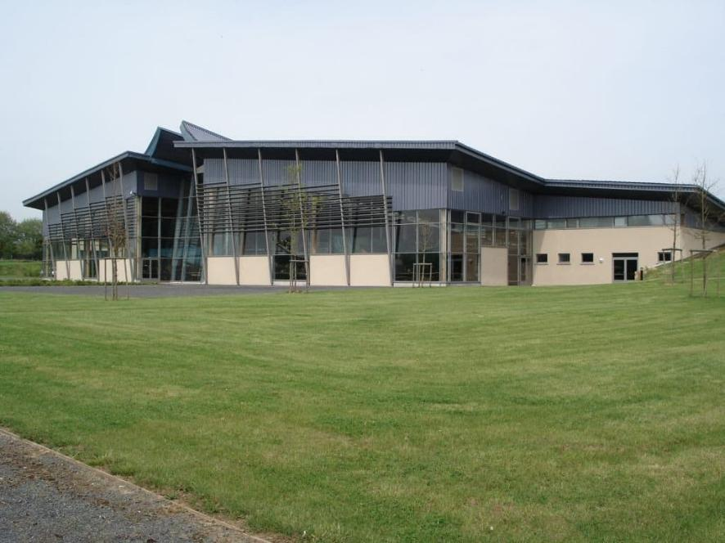
Le musée Guerre et Paix

Slide 26
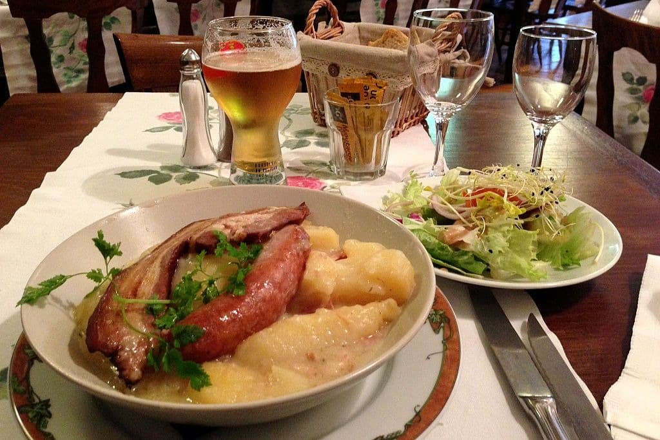
Plat de la « Cacasse à cul nu culottée

Slide 27
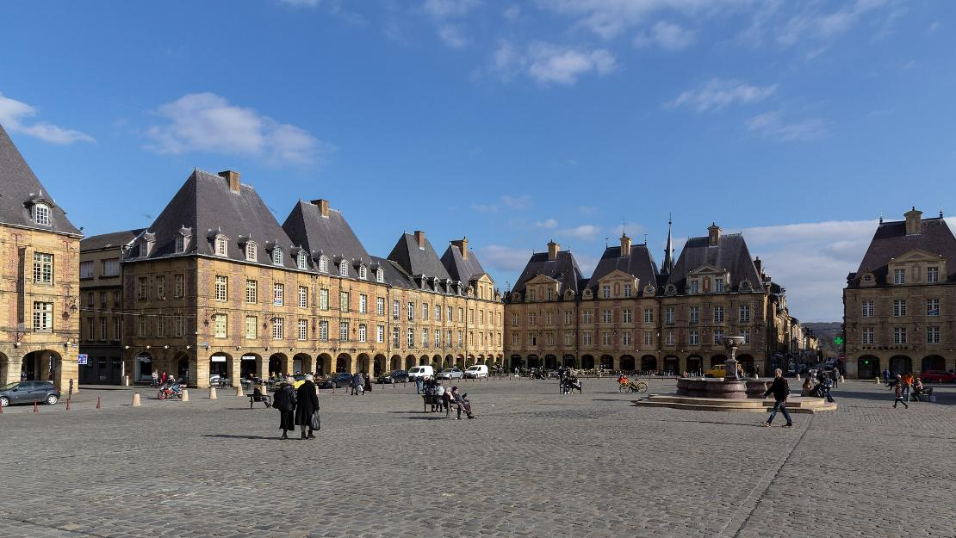
Charleville-Mézières sur la Meuse, principale ville du département des Ardennes.

Slide 28
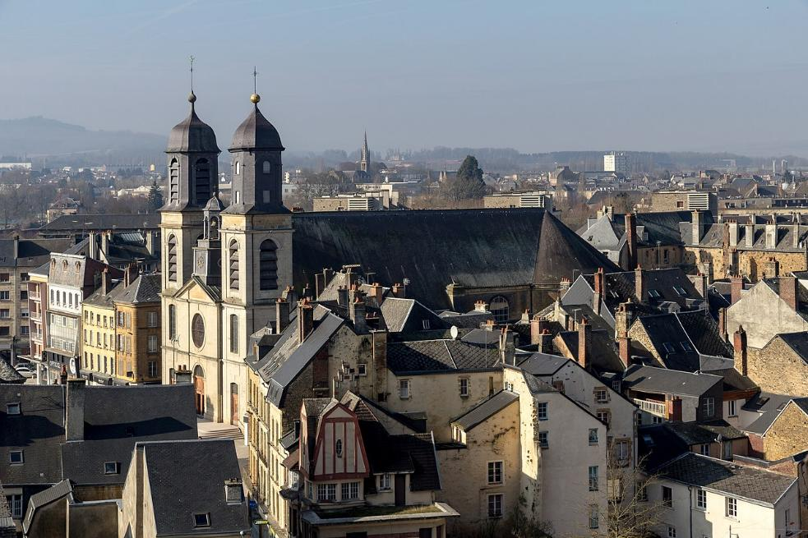
Sedan, également arrosée par la Meuse est la deuxième ville du département.

Slide 29
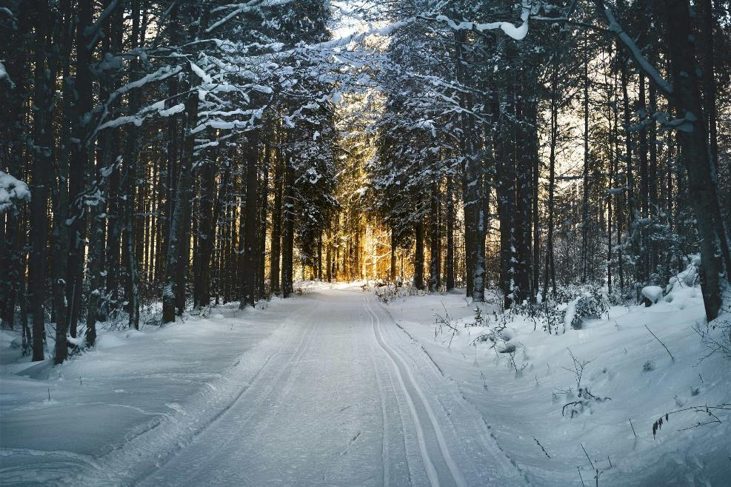
Calme et nature à l’état pur : ski de fond au cœur du pays des merveilles hivernal des Ardennes.

Slide 30
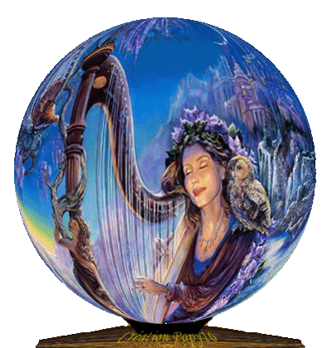


Lorient Vous A Prsenté Les Ardennes
Les Image Et Le Son Du Net
Daniel
Bienvenue Chez Papy16
lorient@papy16.net
Ou

